Slide 1
Επισκέφτηκα το Άουσβιτς …
ΚΡΑΚΟΒΙΑ

Slide 2
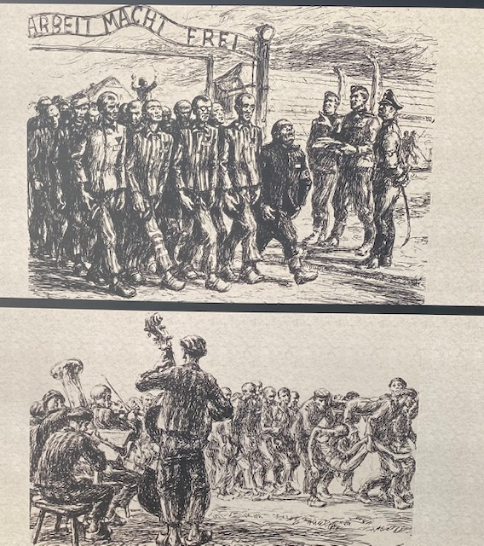
ΣτρατοπεδA εξοντωσης
AUSCHWITZ-BIRKENAU

Slide 3
AUSCHWITZ-BIRKENAU
Το στρατόπεδο συγκέντρωσης Άουσβιτς (γερμανικά: Konzentrationslager Auschwitz‎‎) ήταν ένα από τα στρατόπεδα συγκέντρωσης και εξόντωσης της Ναζιστικής Γερμανίας. Τα ερείπια του στρατοπέδου βρίσκονται περίπου 60 χλμ. δυτικά της Κρακοβίας, κοντά στην κωμόπολη Όσβιετσιμ (γερμ. Auschwitz). Από το 1979 ανήκει στα Μνημεία Παγκόσμιας Κληρονομιάς της UNESCO.

Slide 4
AUSCHWITZ-BIRKENAU
Λόγω της τοποθεσίας κοντά στη βιομηχανική περιοχή της Σιλεσίας, ο Χάινριχ Χίμλερ διέταξε τον Ιούνιο του 1940 να χτιστεί στο Άουσβιτς το μεγαλύτερο συγκρότημα στρατοπέδων της εθνικοσοσιαλιστικής Γερμανίας. Η συνολική του έκταση ανερχόταν στα 40 τ.χλμ. Αποτελούνταν από τρία κύρια και 39 δευτερεύοντα στρατόπεδα. Τα τρία κύρια στρατόπεδα ήταν:

Slide 5
AUSCHWITZ-BIRKENAU
Άουσβιτς Ι, το αρχικό στρατόπεδο συγκέντρωσης και το διοικητικό κέντρο ολόκληρου του συγκροτήματος. Εδώ δολοφονήθηκαν περίπου 70.000 άνθρωποι, κυρίως Πολωνοί διανοούμενοι και σοβιετικοί αιχμάλωτοι.
Άουσβιτς ΙΙ Μπίρκεναου, στρατόπεδο εξόντωσης, όπου δολοφονήθηκαν περίπου ένα εκατομμύριο άνθρωποι, κυρίως Εβραίοι, Σίντι και Ρομά.
Άουσβιτς ΙΙΙ (Μόνοβιτς), στρατόπεδο για το εργοστάσιο παραγωγής συνθετικού καουτσούκ της IG Farben (γνωστό ως «Μπούνα»).

Slide 6
AUSCHWITZ-BIRKENAU
Συνολικά εκτοπίστηκαν στο Άουσβιτς περισσότεροι από 1,3 εκατομμύρια άνθρωποι, από τους οποίους τουλάχιστον 1,1 εκατομμύρια εξοντώθηκαν. Περίπου 900.000 πέθαναν μετά την επιλογή που έγινε άμεσα κατά την άφιξή τους. Άλλοι 200.000 άνθρωποι πέθαναν από ασθένειες, υποσιτισμό, βαρύτατη κακοποίηση, συνέπειες ιατρικών πειραμάτων ή δολοφονήθηκαν. Οι συνηθέστεροι τρόποι εκτέλεσης ήταν: Δηλητηρίαση με το αέριο Κυκλώνας Β σε ειδικούς θαλάμους (θάλαμοι αερίων), πυρά πυροβόλου όπλου, θανατηφόρα ένεση, απαγχονισμός, θάνατος από ασιτία.

Slide 7
AUSCHWITZ-BIRKENAU
Ενώ αρχικά προοριζόταν να γίνει στρατόπεδο εργασίας για αιχμαλώτους πολέμου και φυλακισμένους των SS, το Άουσβιτς ΙΙ άλλαξε λειτουργία μετά από λίγους μόνο μήνες. Την άνοιξη του 1942 δολοφονήθηκαν σοβιετικοί πολιτικοί κομισάριοι (στελέχη του Κομμουνιστικού Κόμματος αποσπασμένα στον Κόκκινο Στρατό), όπως και ανίκανοι για εργασία φυλακισμένοι με το αέριο Κυκλώνας Β. Οι μητέρες και τα παιδιά τους, που κατά την κρίση των γιατρών του στρατοπέδου δεν μπορούσαν να εργαστούν, δολοφονούνταν επίσης με αέριο αμέσως μετά την άφιξή τους στο στρατόπεδο. Από τον Απρίλιο ή τον Ιούλιο του 1942 και μετά (ο ακριβής χρόνος συζητείται) η πλειονότητα των Εβραίων που έφταναν στο στρατόπεδο θανατώνονταν αμέσως. Η ικανότητά τους για εργασία δεν είχε πλέον ιδιαίτερη σημασία, αφού το Άουσβιτς ΙΙ Μπίρκεναου είχε μετατραπεί από στρατόπεδο εργασίας σε στρατόπεδο εξόντωσης.

Slide 8
AUSCHWITZ-BIRKENAU
Τα περισσότερα θύματα έφθαναν με τραίνο, συχνά μετά από πολυήμερα ταξίδια σε βαγόνια μεταφοράς ζώων. Το μεγαλύτερο σε διάρκεια καταγεγραμμένο ταξίδι αφορούσε τη μεταφορά αιχμαλώτων από τη Ρόδο και είχε συνολική διάρκεια 17 ημερών. Αφού έφταναν στον σταθμό της πόλης Άουσβιτς, στρατιώτες των SS τους οδηγούσαν στο στρατόπεδο. Το 1944 τοποθετήθηκαν ράγες που οδηγούσαν κατευθείαν στο εσωτερικό του στρατοπέδου (βλ. φωτογραφία). Συχνά οι εκτοπισμένοι μεταφέρονταν κατευθείαν στους θαλάμους αερίων, ενώ άλλες φορές γινόταν προηγουμένως διαλογή από του γιατρούς του στρατοπέδου, βάσει της οποίας χωρίζονταν οι αδύναμοι, γέροι και ασθενείς από τους ικανούς για εργασία. Συνήθως ο περιβόητος Δρ. Γιόζεφ Μένγκελε (Dr. Josef Mengele) ήταν ο υπεύθυνος στις διαλογές αυτές.

Slide 9
AUSCHWITZ-BIRKENAU
Οι κρατούμενοι που επιβίωναν της διαλογής εργάζονταν έπειτα στις βιομηχανικές εγκαταστάσεις που συνόρευαν με το στρατόπεδο ή σε παραρτήματα του Στρατοπέδου. Χρησιμοποιούνταν κυρίως για την παραγωγή συνθετικής βενζίνης ή συνθετικού ελαστικού (αποκαλούμενου Buna) για την εταιρεία IG Farben. Άλλες γερμανικές εταιρίες, όπως η Krupp, διατηρούσαν επίσης βιομηχανικές εγκαταστάσεις κοντά στο στρατόπεδο. Ο τρόπος αυτός της καταναγκαστικής εργασίας αποτελούσε για τα SS μια καλή ευκαιρία να αποκομίσει κέρδη σε βάρος των φυλακισμένων. Παράλληλα, στρατιώτες της SS, αλλά και υπάλληλοι των γερμανικών επιχειρήσεων, κακομεταχειρίζονταν αυθαίρετα τους εργαζόμενους, πολλοί από τους οποίους τελικά πέθαιναν εξαντλημένοι από την εργασία.

Slide 10
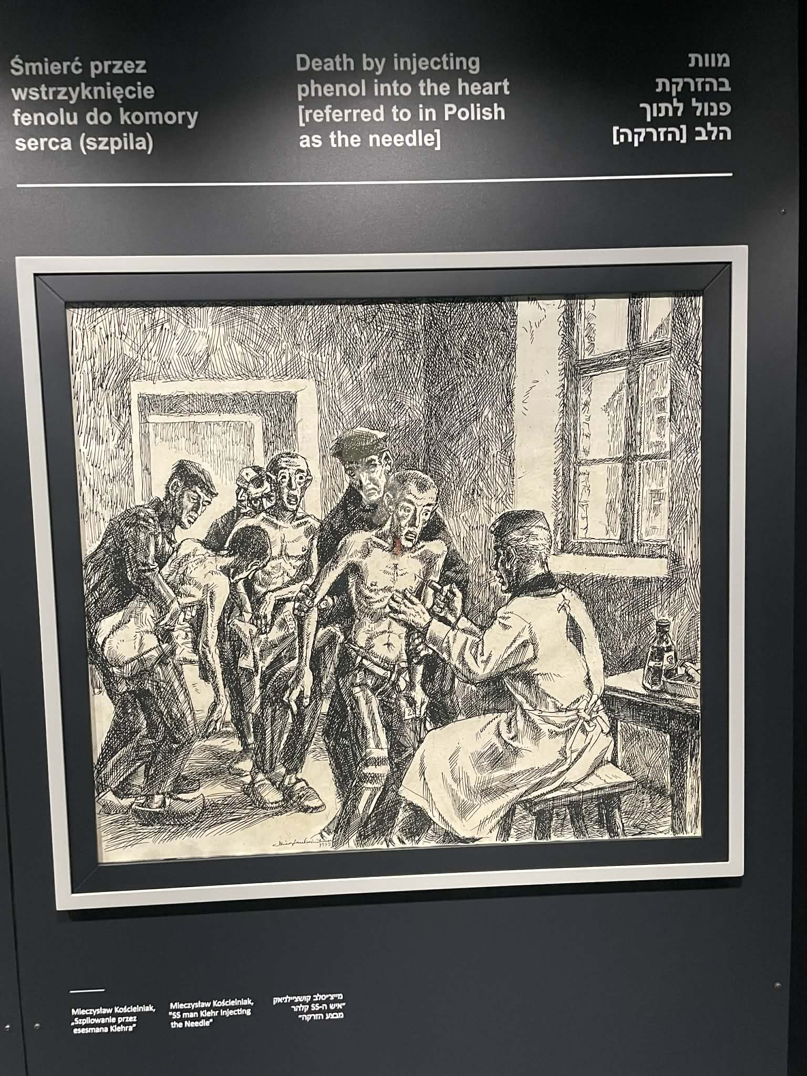

Slide 12
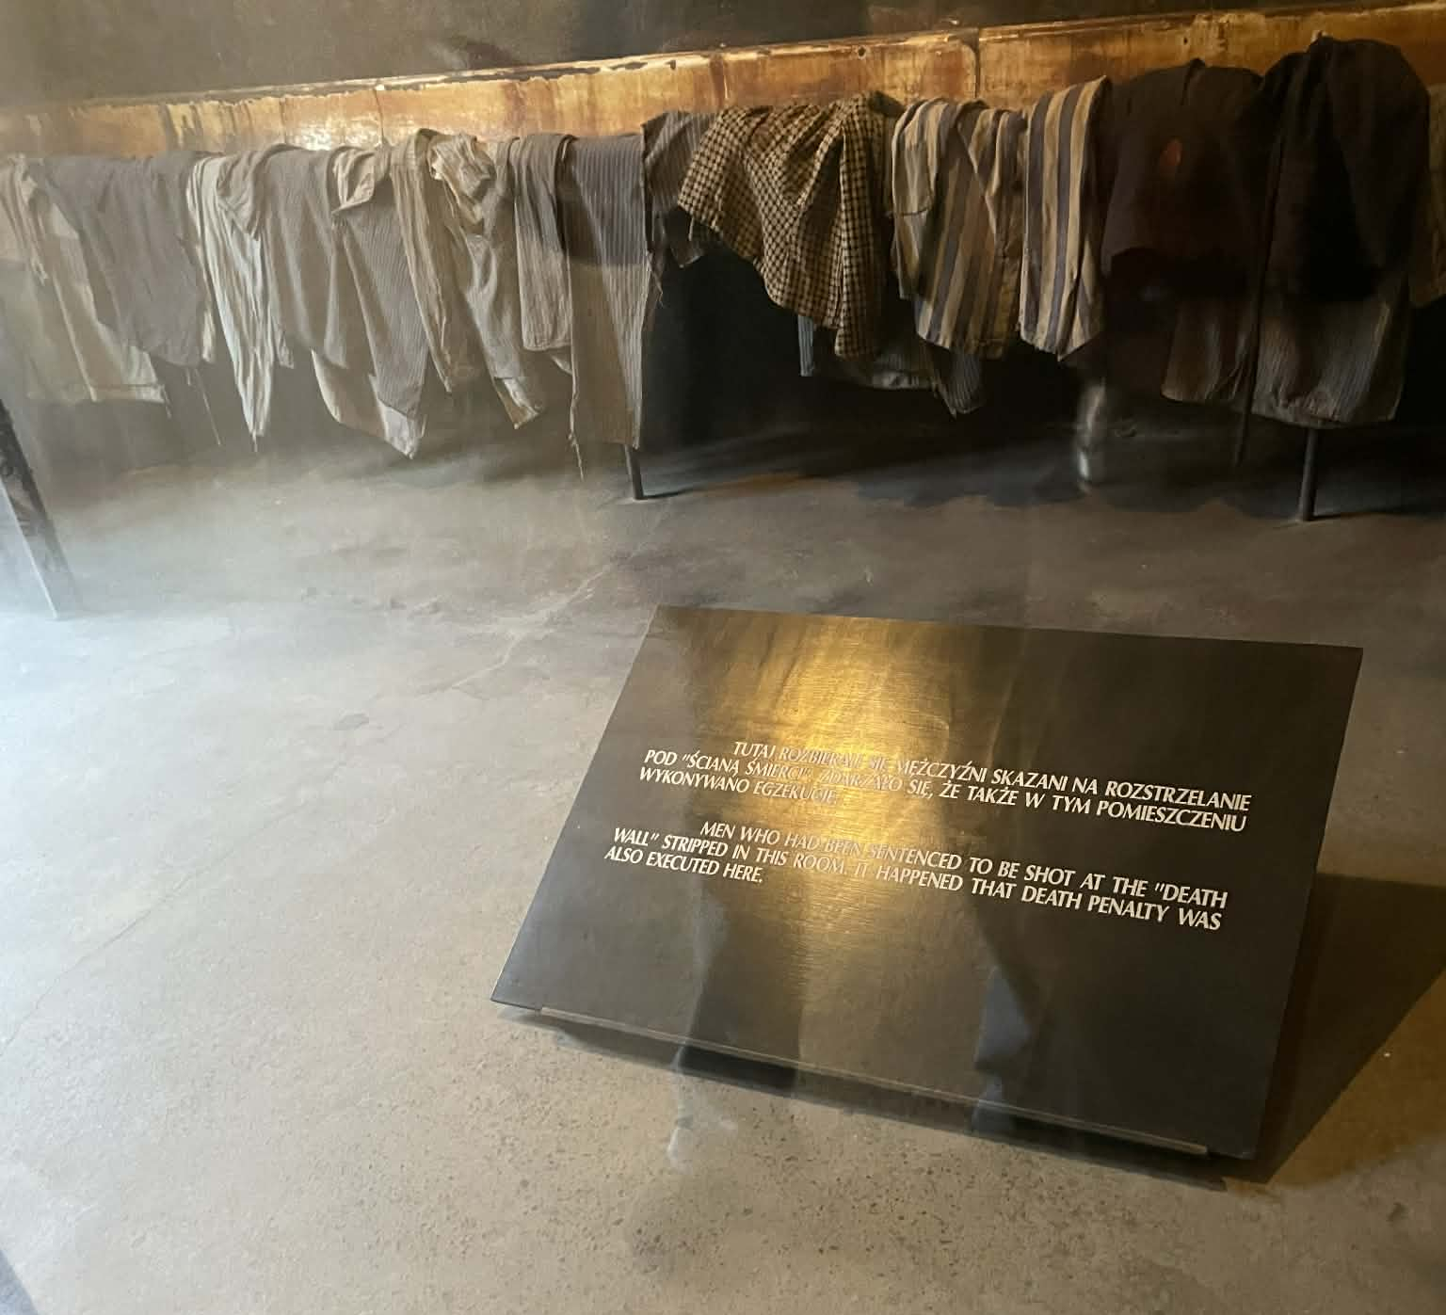

Slide 13
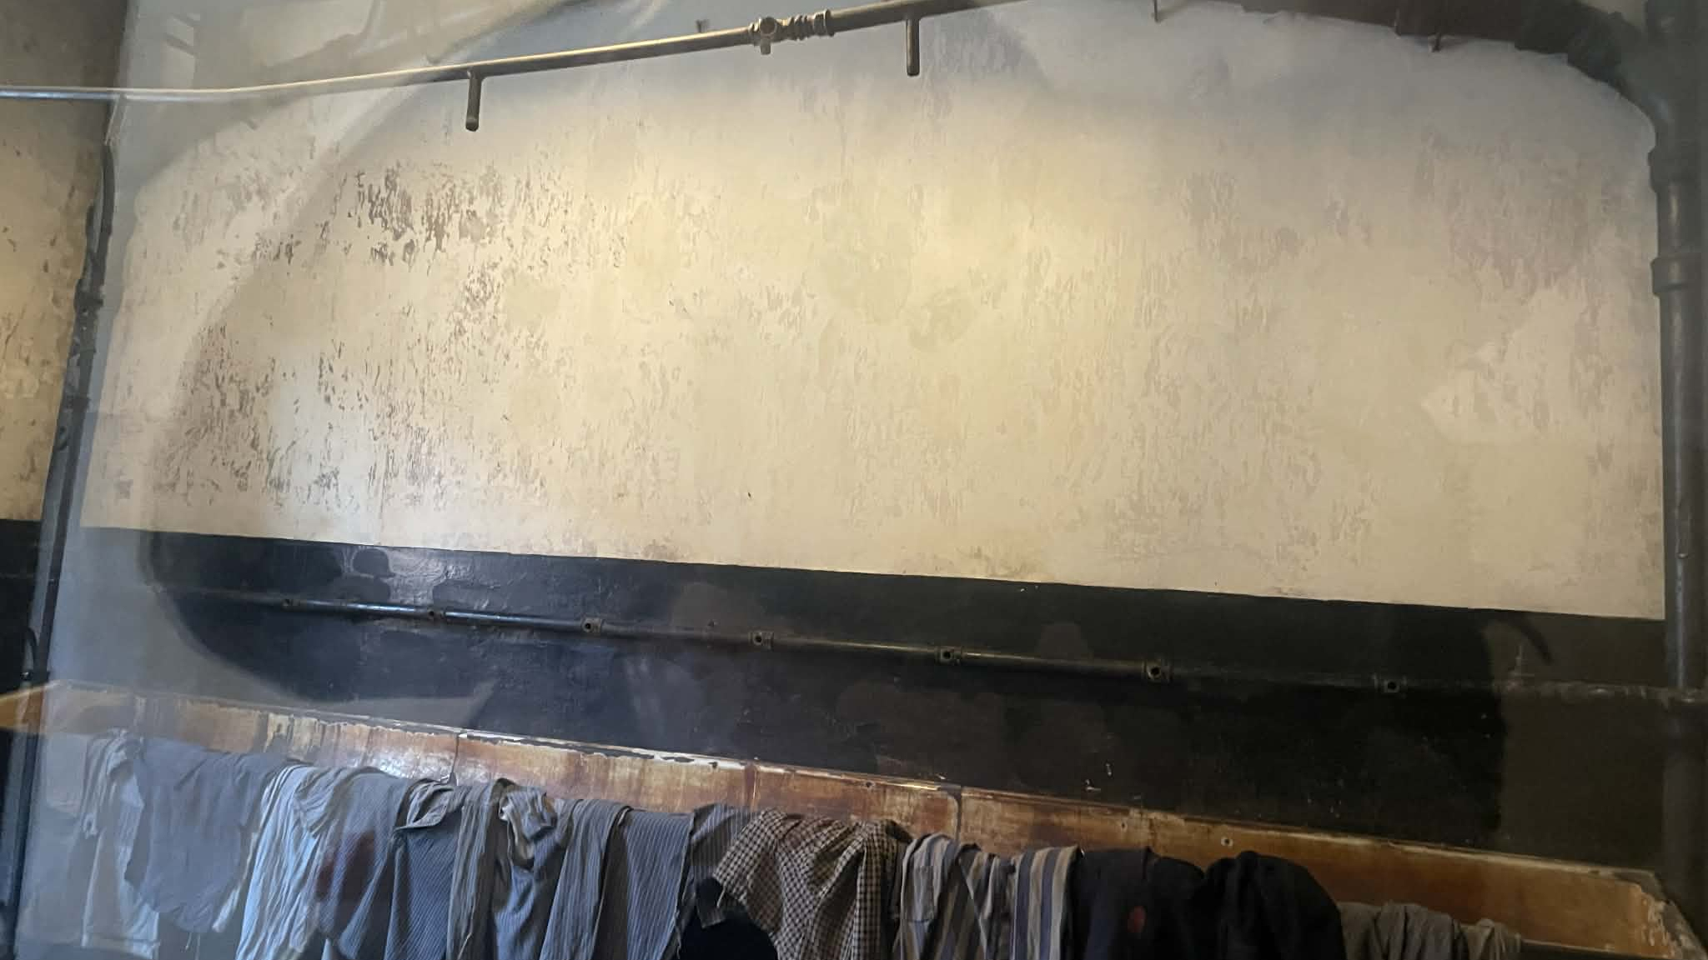

Slide 14
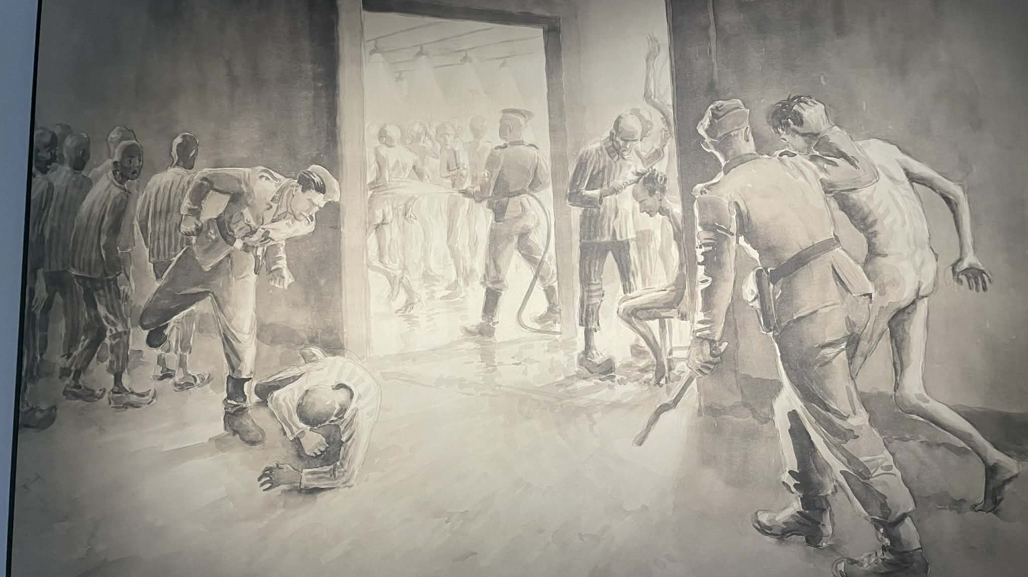

Slide 15
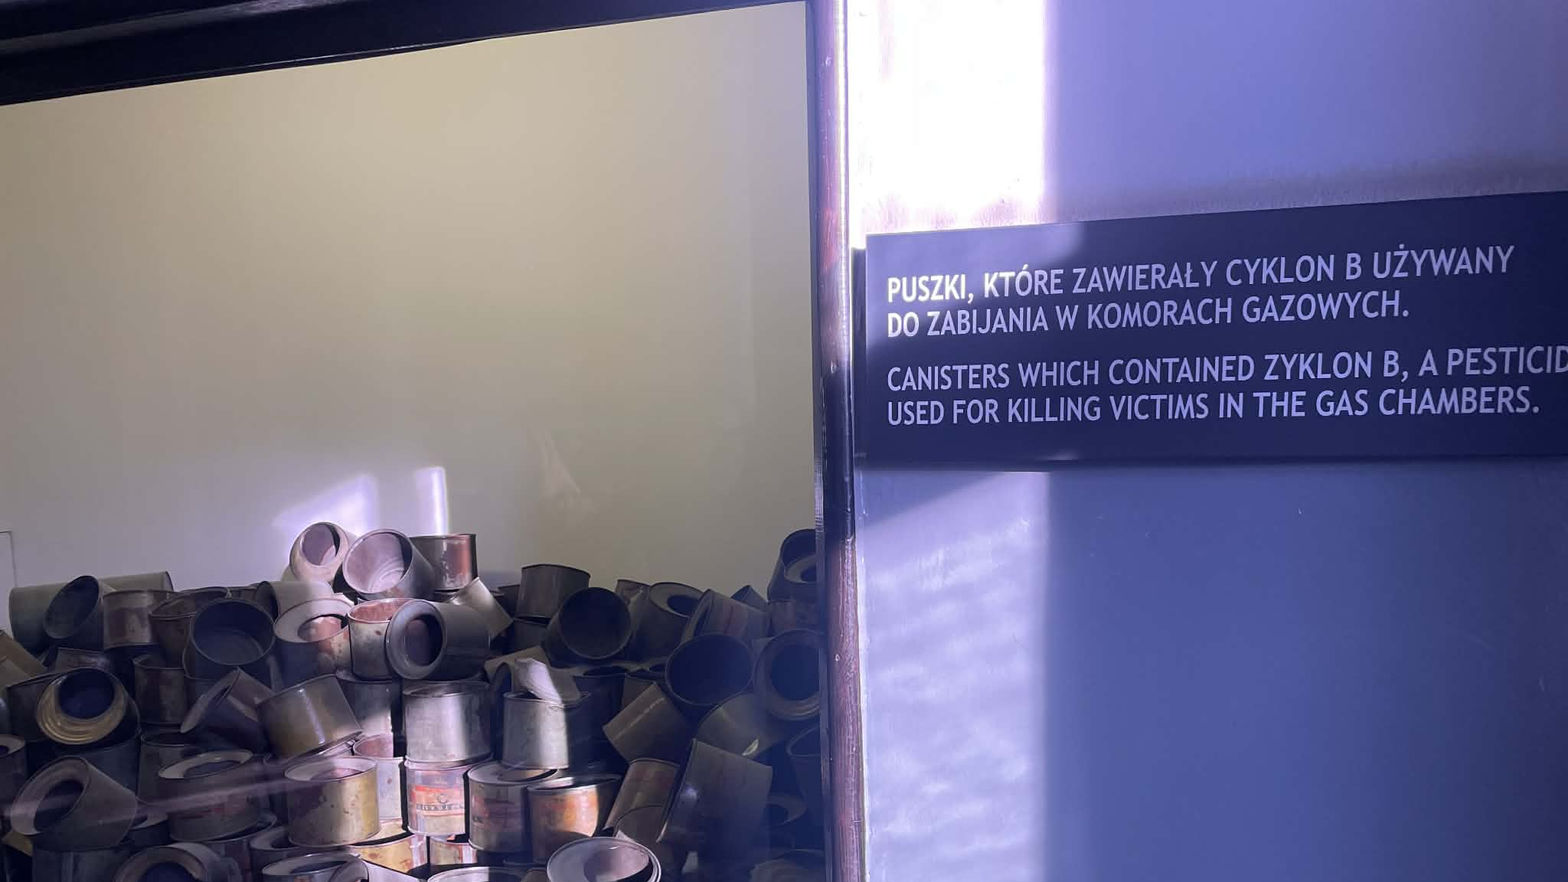

Slide 16
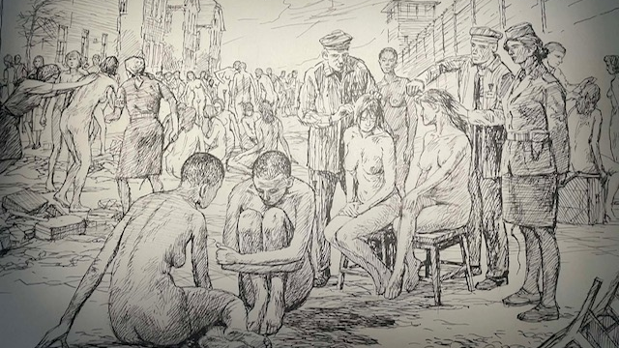

Slide 17
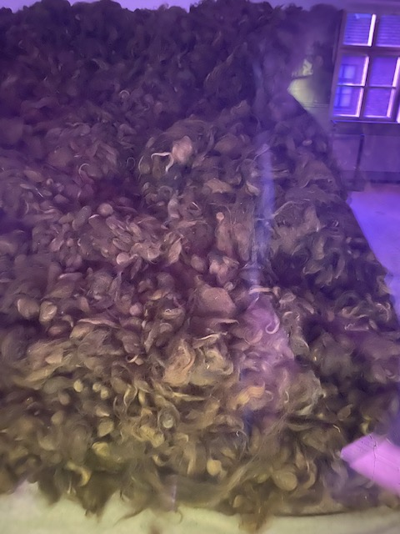

Slide 18
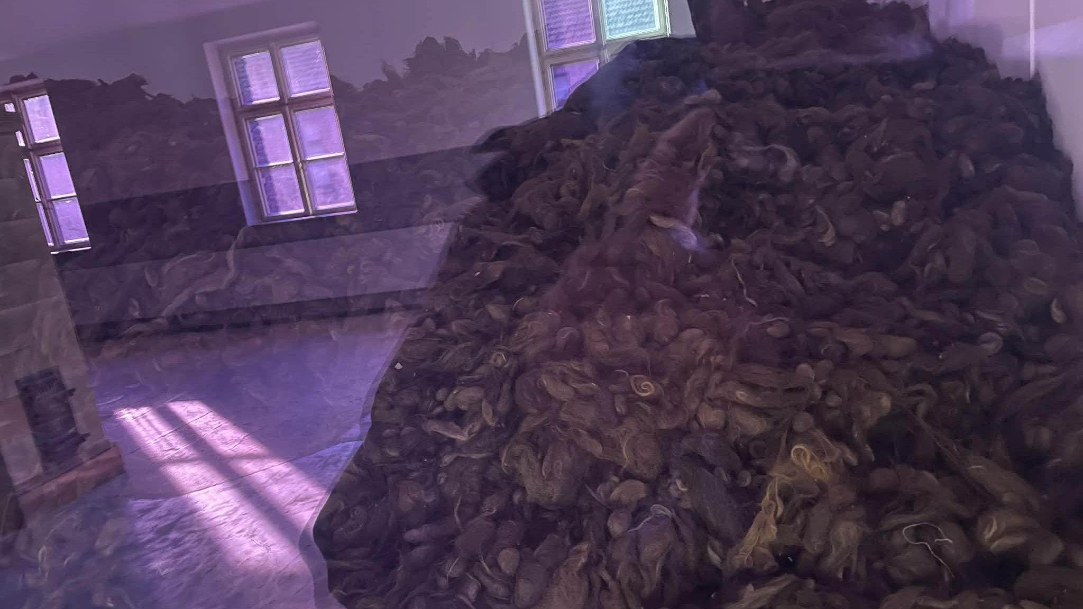

Slide 19
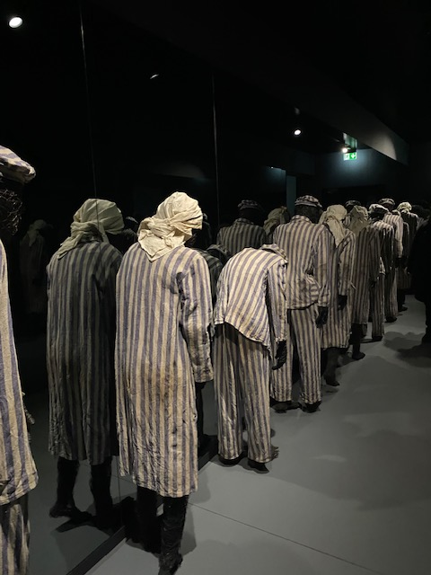

Slide 21
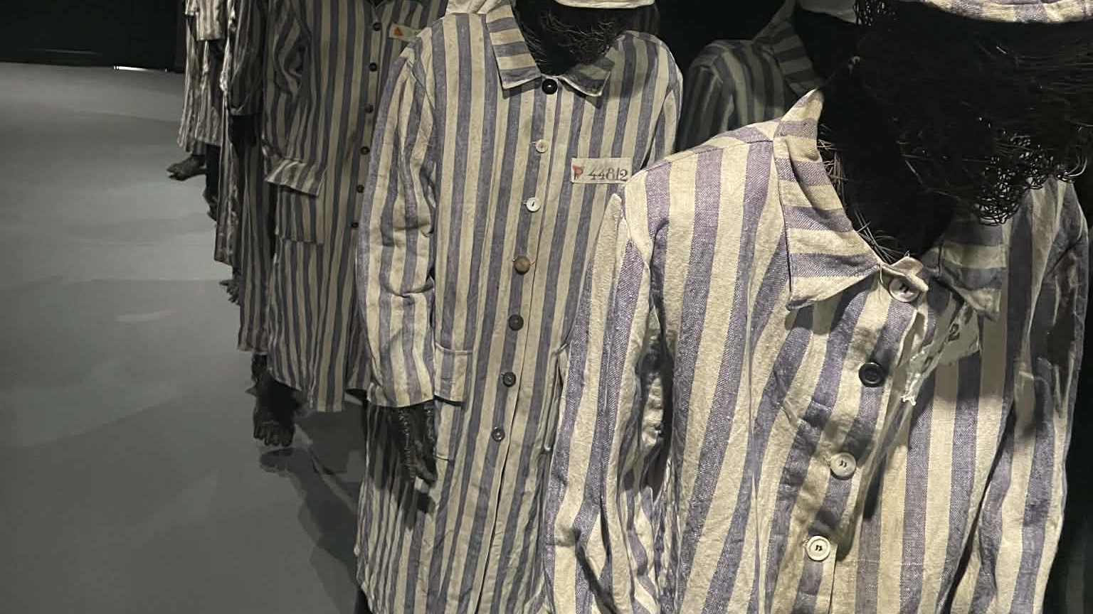

Slide 22
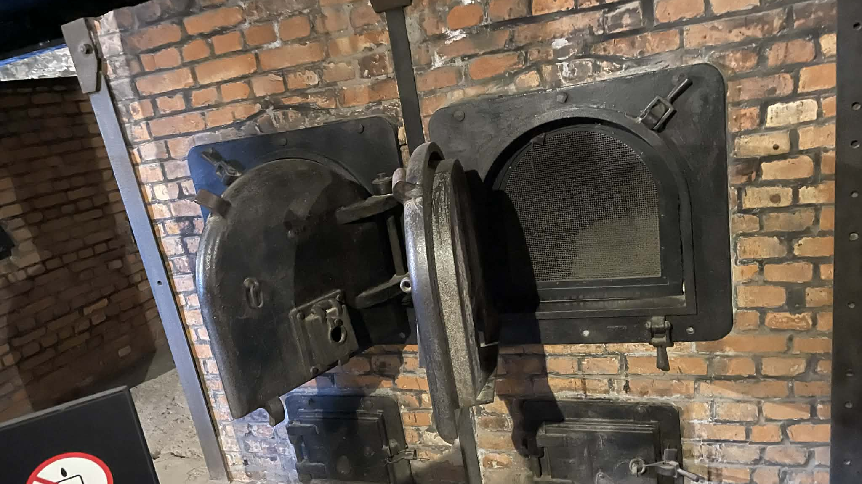

Slide 23
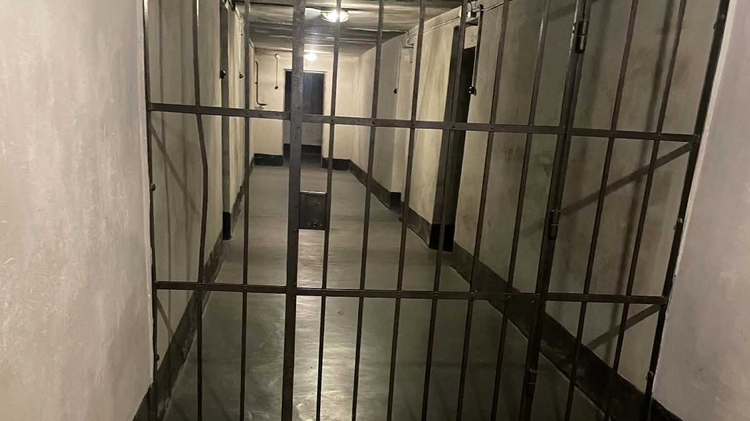

Slide 24
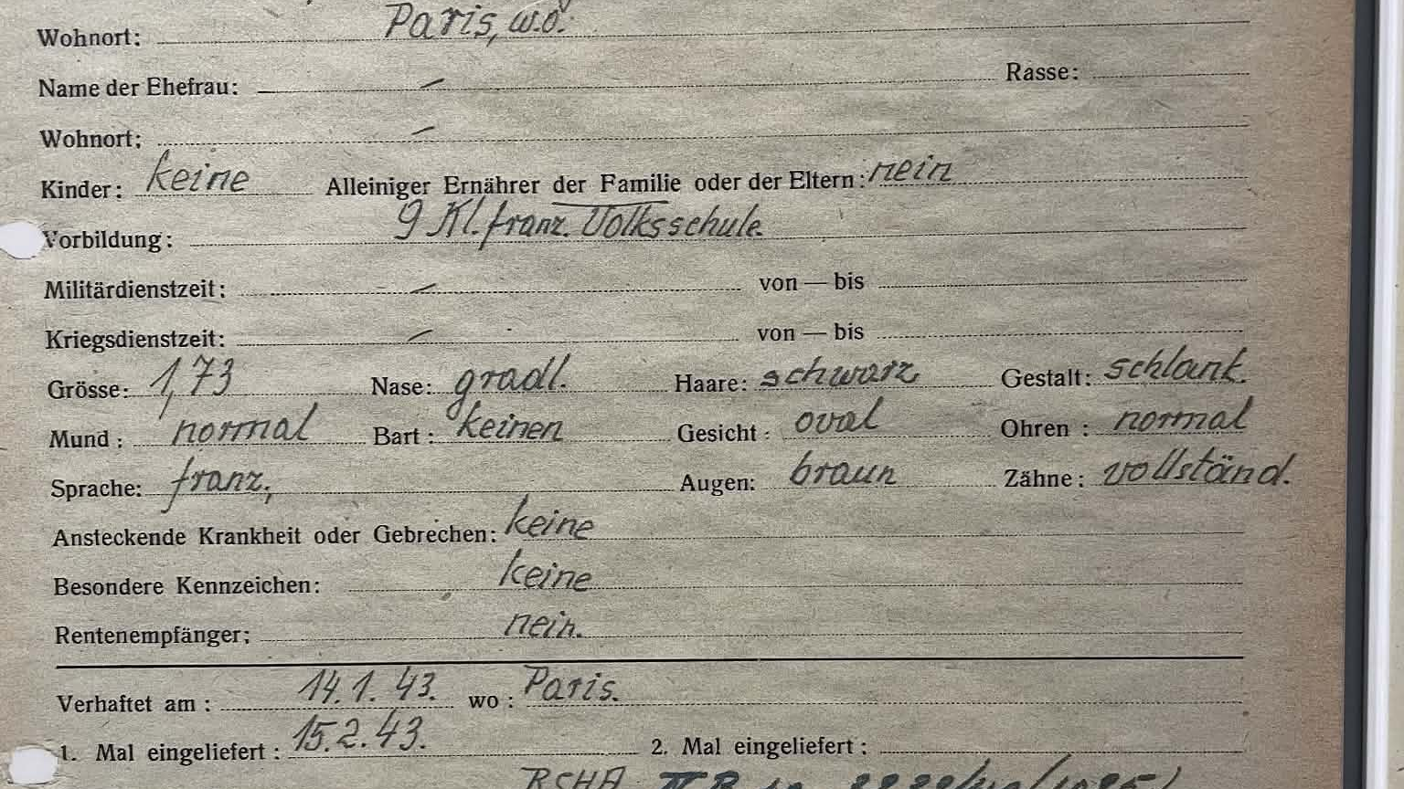

Slide 25
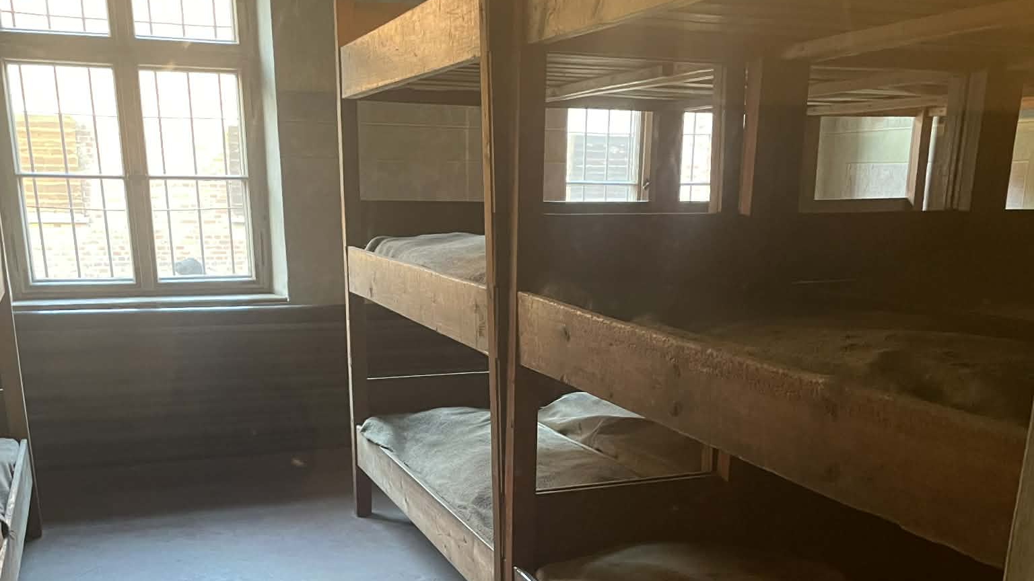

Slide 26
Ένα μέρος του στρατοπέδου ήταν ξεχωριστό στρατόπεδο γυναικών. Σε άλλο μέρος (με την ονομασία "Kanada") γινόταν η ταξινόμηση και συλλογή της περιουσίας των δολοφονημένων φυλακισμένων, για να παραδοθεί κατόπιν στη γερμανική κυβέρνηση. Πολλοί γερμανοί αξιωματικοί και στρατιώτες της SS, ωστόσο, έκλεβαν και κατακρατούσαν αντικείμενα από την αποθήκη.

Slide 27
Στο Άουσβιτς ΙΙ Μπίρκεναου υπήρχαν σε έξι κτίρια - θάλαμοι αερίων, οι οποίοι δεν λειτουργούσαν όλοι συγχρόνως. Μέχρι το καλοκαίρι του 1943 χτίστηκαν και ενεργοποιήθηκαν τέσσερα κρεματόρια, τα οποία διέθεταν θαλάμους αερίων έκτασης 100 τ.μ. και άνω. Τέσσερις εταιρίες είχαν αναλάβει την οικοδόμηση των κρεματορίων. Οι αποτεφρωτήρες σχεδιάστηκαν και κατασκευάστηκαν από την εταιρία J. A. Topf und Söhne, η οποία φρόντιζε και τη συντήρησή τους.

Slide 28
Μετά την εισβολή της Βέρμαχτ στην Ουγγαρία τον Μάρτιο του 1944 εκτοπίστηκαν μεταξύ Μαΐου και Ιουλίου του ίδιου έτους 440.000 Ούγγροι Εβραίοι στο Άουσβιτς ΙΙ Μπίρκεναου. Οι ικανοί για εργασία μεταφέρθηκαν σε στρατόπεδα καταναγκαστικής εργασίας, ενώ περίπου 250.000 δολοφονήθηκαν. Παρόλο που τα κρεματόρια δούλευαν αδιάκοπα, ήταν αδύνατο να αποτεφρωθούν τόσα πτώματα σε σύντομο χρόνο. Για τον λόγο αυτό, τα πτώματα των θυμάτων καίγονταν και σε ανοιχτό χώρο.

Slide 29
Στις 7 Οκτωβρίου 1944 οι κρατούμενοι του Ειδικού Αποσπάσματος (Sonderkommando, Εβραίοι κρατούμενοι που δούλευαν τα κρεματόρια και κρατούνταν χωρισμένοι από τους υπόλοιπους) επαναστάτησαν. Γυναίκες κρατούμενες κατάφεραν να μεταφέρουν κρυφά εκρηκτική ύλη από τις βιομηχανικές εγκαταστάσεις στο στρατόπεδο, με την οποία ανατίναξαν ένα μέρος του Κρεματορίου 4. Στη συνέχεια οι φυλακισμένοι επιχείρησαν μαζική διαφυγή, αλλά οι 250 δραπέτες τελικά συνελήφθησαν και εκτελέστηκαν.

Slide 30
THE SON OF SAUL LASLO NÉMÉS
https://www.youtube.com/watch?v=PSabBa9IWYs

